Slide 1
6조 해커톤 중간발표
주식 종가 예측

Slide 2
1. 목표
주식 종가 예측을 위한 ARIMA Process의 자동화

Slide 3
2. 도구의 선택
pmdarima의 auto_arima
2016-11-14일 월요일부터
2022-04-18일 월요일까지
시총 상위 30개 기업 중 최근 상장일

Slide 4
3. 진행 방향
작업의 일괄적인 함수화
데이터 전처리
ndiffs를 통한 최적 차수 선별
auto_arima를 통한 최적 시계열 분석
MAPE를 통한 평가
시각화
미래 종가 예측

Slide 5
4. 진행 상황
함수화 완료
미래 종가 예측 함수 작성 중
추후 웹 서비스 계획 중

Slide 6
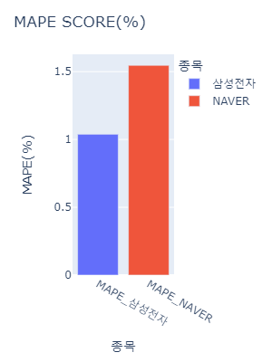
MAPE Score(%)

Slide 7
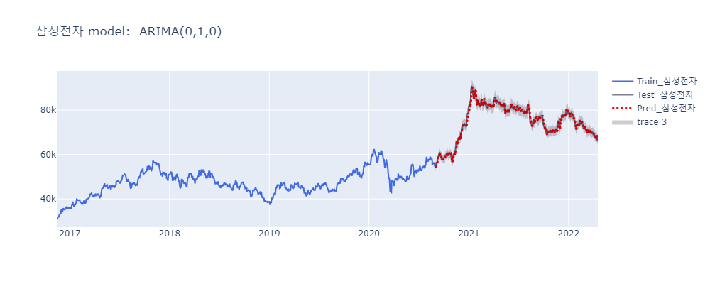
삼성전자 종가 ARIMA 모형 시각화

Slide 8
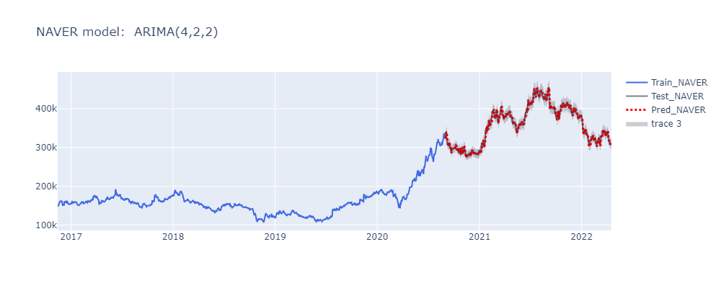
NAVER 종가 ARIMA 모형 시각화

Slide 9
실제 5일 종가 예측 결과
모형을 활용하여 실제로 5일 종가를 예측함.
삼성전자의 경우 랜덤워크로 예측되었기 때문에 마지막 날 종가 그대로 예측
NAVER의 경우 하락추세로 예측
MAPE Score는 좋은 값을 보였으나, 현실에는 잘 맞지는 않음.

Slide 10
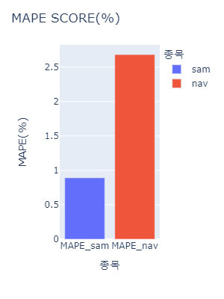
예측 값의 MAPE Score(%)

Slide 11
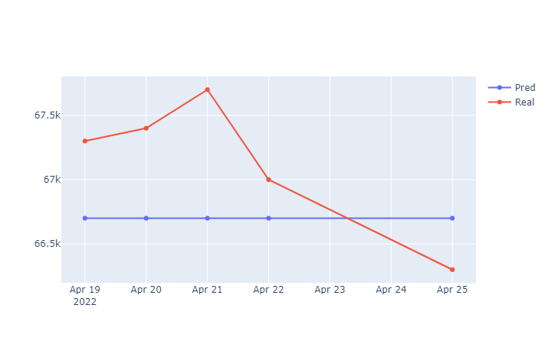
삼성전자 종가 예측과 실제 값

Slide 12
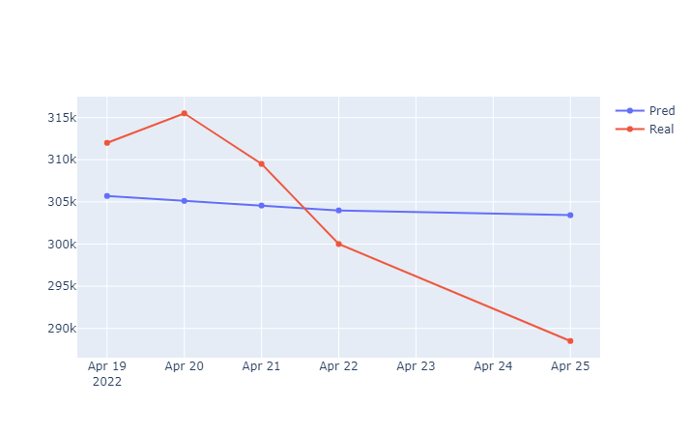
NAVER 종가 예측과 실제 값

Slide 13
5. 한계점
데이터에 내재된 이분산성과 비정규성
현실적인 값과 괴리된 예측치

